Slide 1
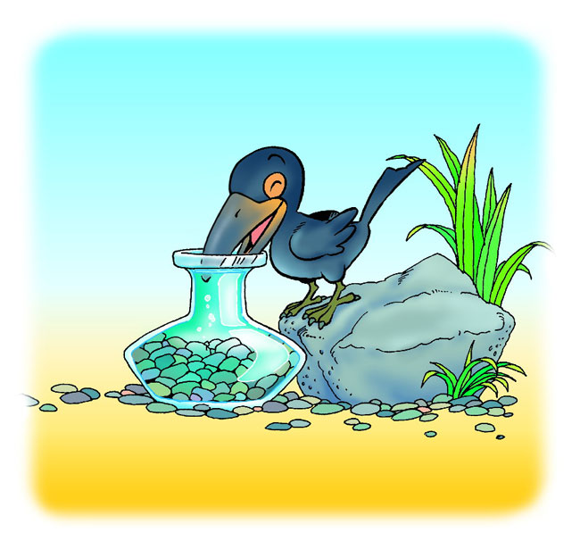
19、乌鸦喝水
上湖学校 赵俊卿

Slide 2
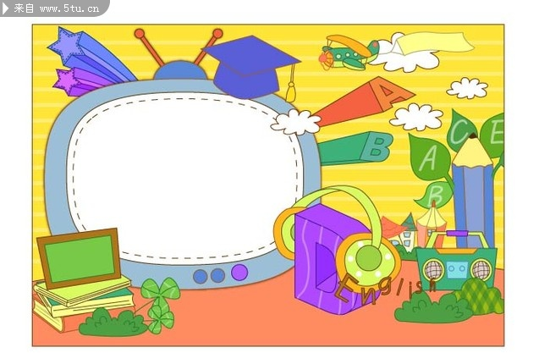
想：课文中乌鸦做了一件什么事？

Slide 3
乌鸦喝水
1 一只乌鸦口 渴了，到处找水喝。

Slide 4
自读要求
借助拼音读通课文，读准字音；
把句子读通顺，读连贯。

Slide 5

我会读：
wū yā pínɡ zi bàn fǎ kě shì
乌 鸦 瓶 子 办 法 可 是
xiǎnɡ le xiǎnɡ dào chù zhǎo shuǐ
想 了 想 到 处 找 水
hěn ɡāo hē bù zháo zěn mo bàn
很 高 喝 不 着 怎 么 办

Slide 6
我会读：
乌 鸦 瓶 子 很 高 到 处
找 水 可 是 办 法 石 子
喝 不 着 想 了 想 怎 么 办

Slide 7
比一比
乌 处 找
鸟 外 我

Slide 8

一只乌鸦口渴了，到处找水喝。

Slide 9
乌鸦看见一个瓶子，里面有半瓶水。

Slide 10
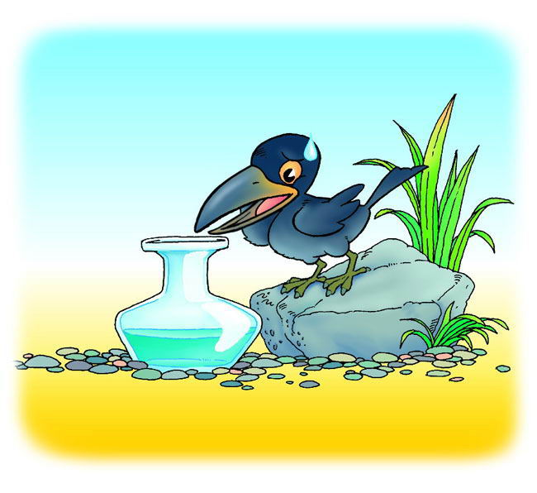
可是，瓶口小，乌鸦喝不着。
怎么办呢？

Slide 11
乌鸦看见旁边有许多小石子，终于想出办法来了。

Slide 12
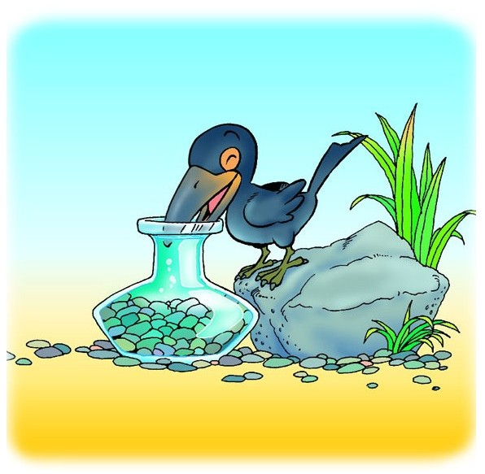
它叼起小石子，一颗一颗地放到瓶子里。

Slide 13
照样子，说一说:
乌鸦把小石子放到瓶子里。
﹍﹍把 ﹍﹍放到﹍﹍﹍。
﹍﹍把 ﹍﹍﹍﹍﹍﹍。

Slide 14
瓶子里的水渐渐升高了，乌鸦就喝着水了。

Slide 15
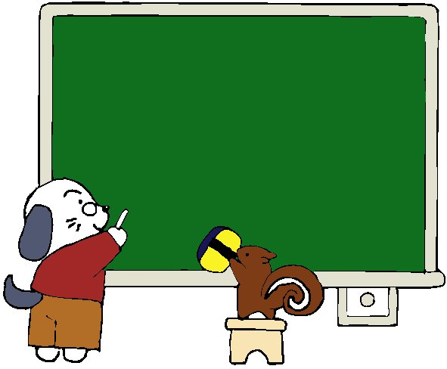

照样子，说一说：
瓶子里的水慢慢升高了。
天气慢慢热起来了。
慢慢

Slide 16
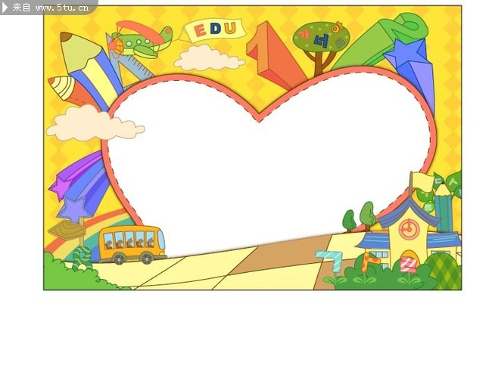
你们喜欢这只小乌鸦吗？那就用一句话来夸夸它吧。

Slide 17

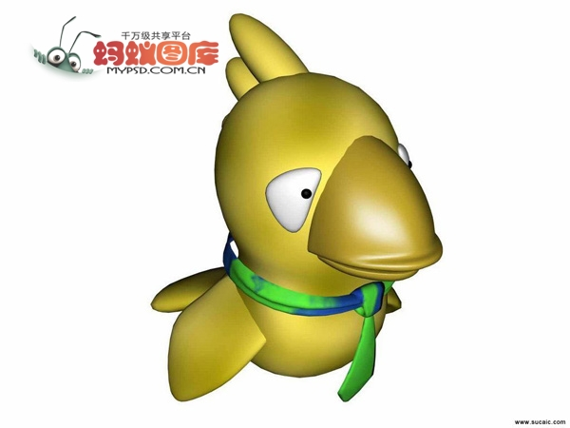
怎么办？
瓶子旁边要是没有小石子，乌鸦该怎么办呢？

Slide 18

我会认
乌（wū）鸦（yā）
渐（jiàn）
喝（hē）
渴（kě）
瓶（píng）
法（fǎ）
石（shí）
办（bàn）

Slide 19
我会写
乌（wū）
石（shí）
法（fǎ）
办（bàn）
鸦（yā）
找（zhǎo）
许（xǔ）

Slide 20
一只乌鸦口渴了，到处找水喝。它看见一个瓶子，里面有半瓶水，可是，瓶口小，乌鸦喝不着。怎么办呢？

Slide 21
乌鸦看见旁边有许多小石子，终于想出办法来了。它叼起小石子，一颗一颗地放进瓶子里。瓶子里的水渐渐升高了，乌鸦就喝着水了。

Slide 22
读一读，想一想，乌鸦看到什么？
乌鸦看见一个瓶子。

Slide 23
瓶子里有什么？
瓶子有半瓶水

Slide 24
乌鸦在喝水的时候遇到什么问题？
瓶口小，乌鸦喝不着水？

Slide 25
乌鸦又想了什么办法？
乌鸦叼起小石子，一颗一颗地放到瓶子里。

Slide 26
乌鸦后来有没有喝到水？
乌鸦后来有喝到水

Slide 27
除了乌鸦的办法，你还有什么办法让水出来？

